Slide 1
- 포 괄적 재 활 프 로 그 램 -

Slide 2
Index
1. 센터 소개
2. 프로그램 소개
3. 프로그램 배경 및 필요성
4. 프로그램의 목적과 프로토콜
5. 프로그램 구성
6. 성과 및 기대효과
7. 향후 계획

Slide 3
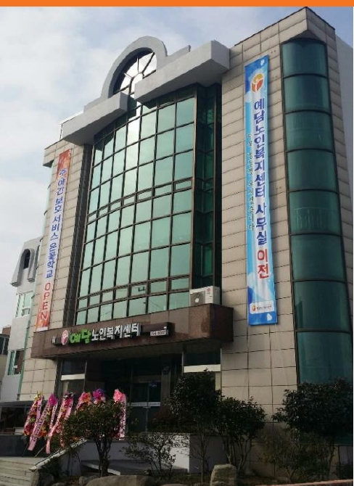
1. 센터 소개
기관명
설립연도
예담노인복지센터
2009. 10. 12
위치
전남 장성군
수용인원
비전
85 명
섬김
고객중심
차별화된 서비스 구현

Slide 4
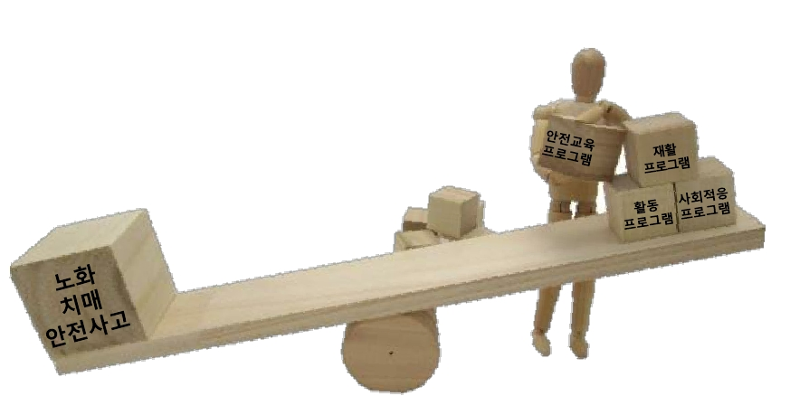
2. 프로그램 소개
1) 위기탈출 넘버 65 란 ?
· ‘위기탈출 넘버 65 ’ 는 화재 , 교통사고 등의 안전사고를 예방하고 최소화하기 위
한 이론과 실습 프로그램과 재활 프로그램이 결합되어 구성
· 65 세 이상의 어르신들의 자발적 참여와 학습을 통하여 응급상황에 대한 대처능
력 습득하여 안전한 일상생활을 영위하고 건강한 노후를 보낼 수 있도록 개발
된 포괄적 재활 프로그램
2) 대상 : 85 명

Slide 5
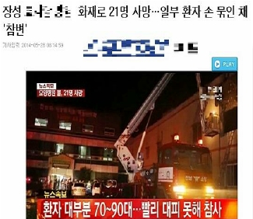
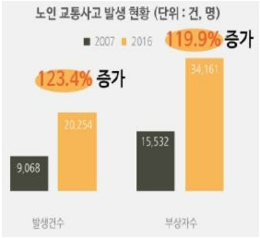
3. 프로그램의 배경 및 필요성
• 고령화 현상이 빠르게 일어나면서 안전사고로 인한 노인 사망률이
크게 증가하고 있는 추세
• 노년기는 신체·인지기능의 변화와 만성질환 등으로 일상생활활동에
제한을 받고 자신을 보호할 수 있는 능력이 현저히 감소하여 안전에
대한 취약성이 증가하기 때문에 화재 발생 시 대처가 어려우며 , 판
단력 저하로 교통사고가 빈번하게 발생
• 화재예방교육을 소방 교육을 시설에서 연 2 회 실시하고 있지만 형식
적인 교육이며 , 노인의 특성을 고려하지 않고 시행 , 교통에 관한 교
육은 전무
• 또한 교육을 하더라도 노인은 체력적인 문제를 가지고있어 한계가
발생하기 때문에 효과성과 지속성을 위해 정기적이며 전문화된 교
육이 필요
• 따라서 본 예담노인복지센터에서는 신체·인지기능 등 노인의 특성을
고려한 특화된 형태의 안전교육을 개발·운영하기로 함

Slide 6
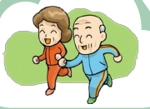
4. 프로그램의 목적과 프로토콜
재활
프로그램
• 재활 프로그램과 활동 프로그램을
통하여 안전사고 예방 및 대처를
위해 필요한 기본적인 신체 및 인지
기능을 향상
• 안전교육 프로그램을 통해 안전사
고 예방 및 대처에 대한 개념과 지
활동
프로그램
건 강과 안 전
안전교육
프로그램
식을 습득하고 , 실제 상황 발생 시
대처할 수 있는 실무능력 겸비
따라서 , 하나의 프로그램에 집중된 것이 아닌 ,
포괄적 접근을 통한 어르신들의 건강과 안전을 도모

Slide 7
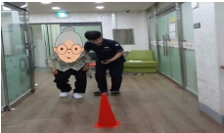
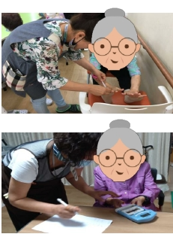
5. 프로그램 구성
1) 재활 프로그램
(1) 신체기능 모니터링을 위한 체력장 프로그램
① Time up and go 평가
- 목 적 : 동 적 균 형 검 사 , 기능 적 근 력 , 균 형과 협응 력 , 보 행 시 안 정
성을 평가
- 방 법 : 의자 에 앉 은 자 세 에 서 출 발 신호 와 함 께 일 어 나 의 자 앞 에 표
시된 3M 지점의 반환점을 되돌아와 의자에 다시 앉는 시점까
지 의 소 요 시간 을 측 정
② 유 연성 평 가
- 목 적 : 몸 통 의 관 절 가 동 범위 평 가
- 방 법 : 앉 아 서 윗몸 을 앞 으 로 구 부 려 발 끝 을 기준 으 로 손 의 거 리 를
측정
③ 장 악 력 평가
- 목 적 : 손 의 전체 적인 근 력 평 가
- 방법 : 앉은 자세에서 팔을 몸통에 붙이고 팔꿈치를 90 도 굽힘 , 손
목 은 중 립자 세 에 서 악 력계 를 강 하 게 움 켜쥠
매달마다 시행하여 센터에서 운영하는 프로그램들의 효과성 평가와
어르신들의 기능상태를 지속적으로 모니터링

Slide 8
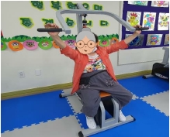
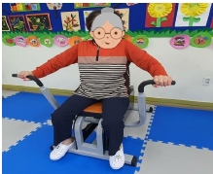
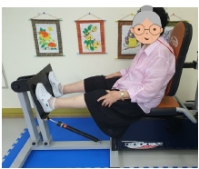
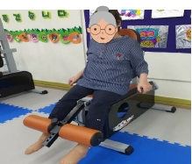
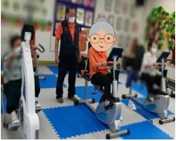
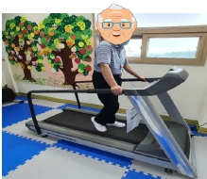
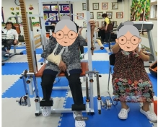
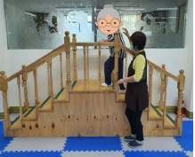
5. 프로그램 구성
1) 재활 프로그램
(2) 근력 및 심폐기능 향상을 위한 재활 운동
① 숄더 프레스
② 체스트 프레스
③ 레그 프레스
④ 레 그 익스 텐 션
⑤ 실내 자전거
⑥ 트레드밀
⑦ 종합운동기
⑧ 계단운동기구
안전사고 대처를 위한 기초체력 겸비 !, 1 일 1 회 30 분

Slide 9
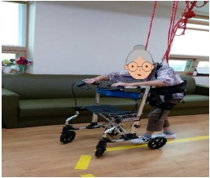
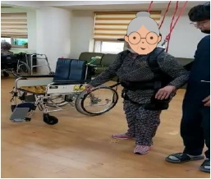
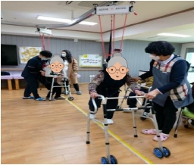
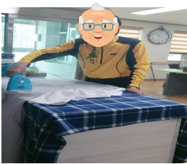
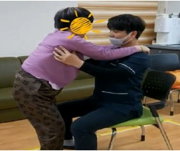
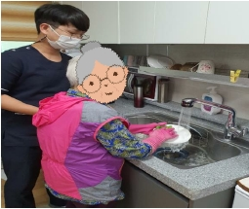
5. 프로그램 구성
1) 재활 프로그램
(3) 작업치료
① 슬링을 이용한 기능적 이동 훈련
② 일상생활활동 훈련
전문적인 재활이 필요한 어르신들에 한하여 작업치료사가 매일 시행

Slide 10
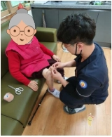
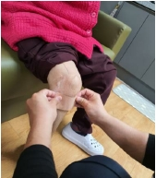
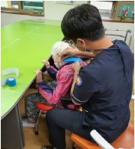
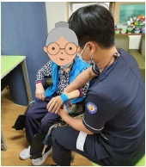
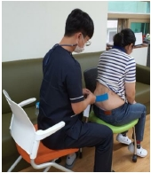
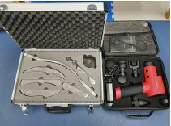
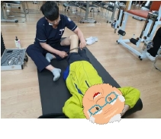
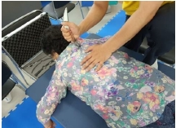
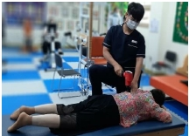
5. 프로그램 구성
1) 재활 프로그램
(4) 근육손상 방지 및 관절 보호를 위한 테이핑
근육손상 및 통증을 호소하는 어르신들에게 시행
(5) 지친 근육의 피로도 감소와 통증 경감을 위한 근막이완치료 (MCT)
재활운동을 이용하시는 어르신 중 , 근 피로 또는 통증을 호소하는 어르신에게 시행

Slide 11
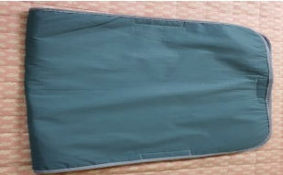
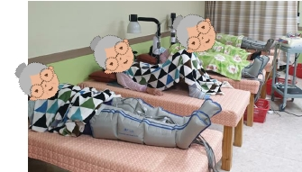
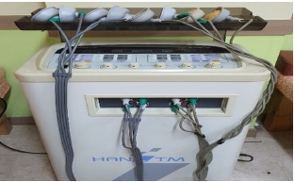
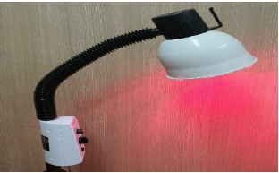
5. 프로그램 구성
1) 재활 프로그램
(6) 물리치료
① 핫팩
② 공 기압 마 사 지
③ TENS
④ IR
이용을 희망하는 어르신들에게 물리치료사가 진행 , 1 일 1 회 50 분

Slide 12
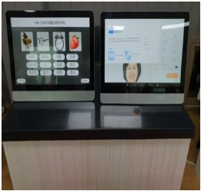
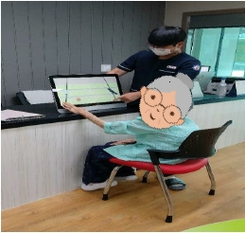
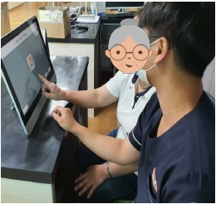
5. 프로그램 구성
1) 재활 프로그램
(7) 전산화 인지재활 프로그램 (COG DR 와 COM COG)
컴퓨터 프로그램을 통한 어르신들의 기억력 , 주의집중력 , 실행기능 등
전반적 인지기능을 향상시키는 전문재활치료 시스템

Slide 13
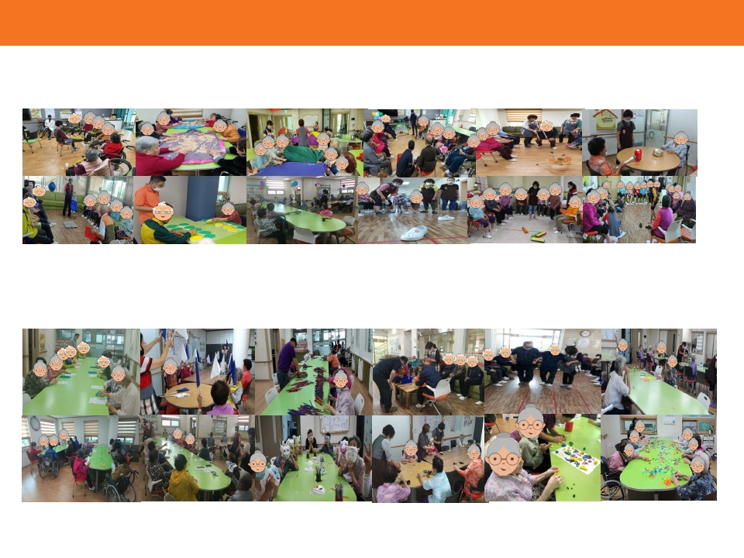
5. 프로그램 구성
2) 활동 프로그램
(1) 다양한 신체 기능 향상 프로그램
· 세라밴드운동 , 피톤치드 마사지 , 플로터발리볼 , 미니축구 , 투오던지기 , 참참참 뿅망치게임 , 계란
판탁구공던지기 , 색판뒤집기 , 풍선배구 , 신발던지기 , 윷놀이 , 발맛사지 등…
(2) 다양한 인지기능 향상 프로그램
· 색칠하기 , 청기백기 게임 , 젓가락 쌓기 , 컵 쌓기 , 후마네트 , 종이비행기 날리기 , 꽃 만들기 , 리본
카드 만들기 , 동물 가면 만들기 , 콩나물 키우기 , 점토공예 , 블럭놀이 등…

Slide 14
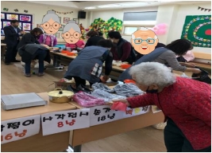
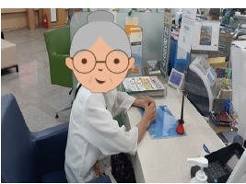
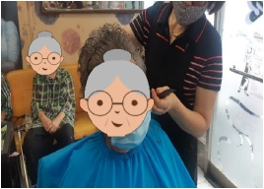
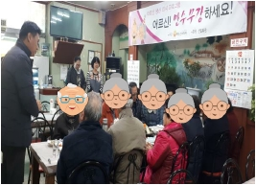
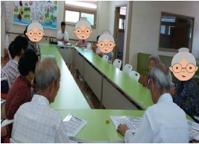
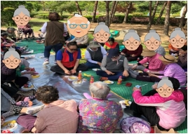
5. 프로그램 구성
2) 활동 프로그램
(3) 사회적응 프로그램
① 시장 놀 이
② 공 공 시설 이용
③ 미용 실 이용
④ 생신 외식
⑤ 종교활동
⑥ 나들이

Slide 15
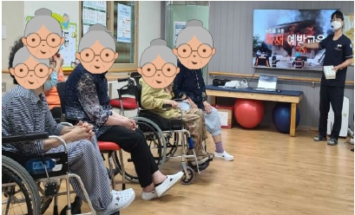
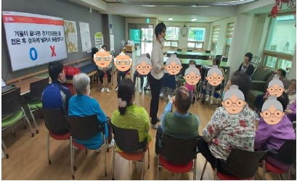
5. 프로그램 구성
3) 화재사고 예방 프로그램
(1) 이론교육
01
16
① 화재예방 이론 교육
- 화재의 원인과 종류
- 화재로 인한 피해 ( 신체 , 재산 , 인명 )
- 화재 시 대피요령 및 대처방법
② 화재예방 OX 퀴즈
- 가스불과 냄비
- 사용이 끝난 가스레인지
- 콘센트의 사용
- 전기장판 보관법
- 흡연과 휴지통
- 양초 사용
- 119 전화번호

Slide 16
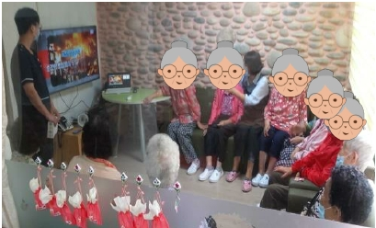
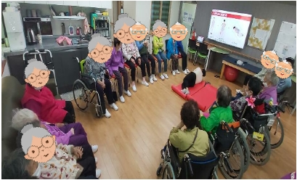
5. 프로그램 구성
3) 화재사고 예방 프로그램
(1) 이론교육 ( 계속 )
01
16
③ 화재상황 대처에 관한 영상시청
- 화재 감지
- 대피방법 결정
- 경보작동과 불이야 !
- 대피 및 119 신고
- 연기가 많이 발생할 때
- 계단 이용과 대피 시 자세
(2) 실습
① 몸에 불이 붙었을 때
- 멈춘다
- 엎드린다
- 손으로 얼굴을 가린다
- 구른다

Slide 17
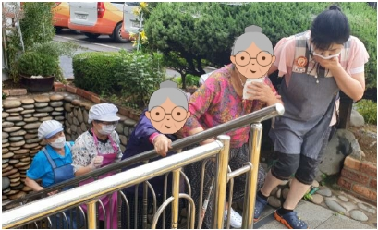
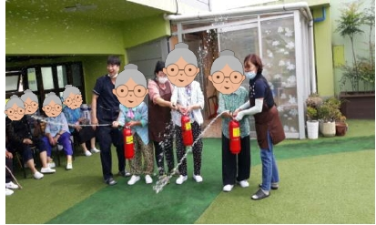
5. 프로그램 구성
3) 화재사고 예방 프로그램
(2) 실습 ( 계속 )
01
16
② 대피방법
- 손수건이나 헝겊으로 코와 입 가리기
- 자세는 최대한 낮게
- 낙상방지를 위해 안전바를 잡고 대피
③ 소화기 사용법
- 안전핀 뽑기
- 노즐을 빼서 불 쪽으로 향하기
- 손잡이 움켜쥐기
- 바람 등지고 골고루 분사

Slide 18
5. 프로그램 구성
4) 교통사고 예방 프로그램
(1) 운전
01
16
① 드라이브 시뮬레이터
- 주행평가
- 비주행평가
- 주행훈련
- 신호준수
- 응급상황에 대한 대처
운전경험이 있는 어르신들을 대상으로 운전 시뮬레이션을
실시하여 교통사고에 대한 경각심 유발 !

Slide 19
6. 성과 및 기대효과
1) 프로그램 만족도 조사
만족도
2% 3%
매우만족
12% 만족
보통
불만족
83%
(1) 만족도 조사 결과 및 해석
• 프로그램 이용 노인의 85% 매우만족을
나타내었으며 , 12% 가 만족 , 2% 의 보
통 그리고 3% 의 이용노인이 불만족을
나타냄
• 따라서 위기탈출 넘버 65 프로그램의
긍정적인 반응이 나타났으며 , 보통 및
불만족을 보인 5% 의 노인들을 위한
다른 프로그램을 개발하여 적용해야
할 것으로 사료됨
2) 프로그램 효과성 조사
오른손 장악력 (kg)
왼손 장악력 (kg)
유연성 (cm)
TUG
· 평균값
6 월 7 월 8 월
(1) 효과성 조사 결과 및 해석
• 오른손 및 왼손의 장악력의 변화는 크
게 나타내었음
• 유연성의 변화는 크게 나타나진 않았
지만 점진적으로 향상된 것을 나타냄
• TUG 결과는 변화가 거의 없었지만 , 결
과값이 감소하지 않은 것으로 보아 관
련 기능의 유지가 나타남
• 따라서 위기탈출 넘버 65 프로그램이
신체기능의 향상 및 유지를 시키며 , 어
르신들의 건강을 향상시킬 것이라 사
료됨
27
17
7
-3

Slide 20
7. 향후 계획
✓ 이용 어르신들의 요구에 따른 재활 운동기구 증설
✓ 기존 안전교육 프로그램을 신체·인지기능에 맞게 정형화
✓ 노인 안전과 건강을 위한 새로운 문화 및 컨텐츠 개발
✓ 사회재난 ( 낙상 , 전기 , 가스 등 ) 과 자연재난 ( 태풍 , 산사태 , 지
진 , 황사 등 ) 에 대한 예방 및 대처교육 개발
✓ 전남지역 대학교 및 지역사회와 연계하여 특화프로그램 개발
과 인력 및 자원을 지원받아 특화프로그램 운영

